Slide 1
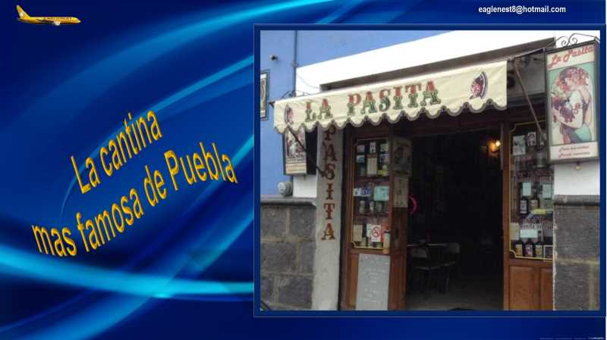
13’ 45”

Slide 2
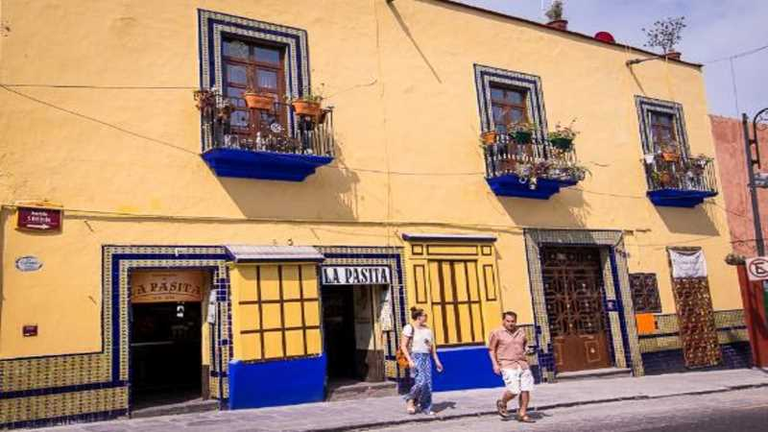




eaglenest8@hotmail.com
La
Pasita
Una cantina Poblana
____________________

Slide 3
La pasita, una cantina poblana
Fotos:
De la red
Texto Publicado por:
Luis Enrique Sánchez Fernández En: Atractivos turísticos Sin Comentarios y otros objetos.

Slide 4
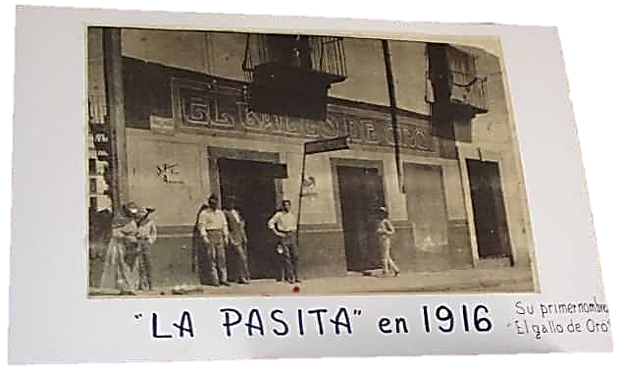
Caminando por el centro de la ciudad de Puebla y concretamente
por el Barrio de los Sapos, podemos encontrar un lugar muy pintoresco,
lleno de tradición, en donde pareciera que el tiempo no pasa.
Se trata de “La Pasita”…
una cantina que se inauguró en 1916
con el nombre de
“El Gallo de Oro”
por el señor
Emilio Contreras Aicardo
Foto: Agencia Enfoque
A pesar del tiempo, esta cantina tradicional de Puebla no pasa de moda.

Slide 5
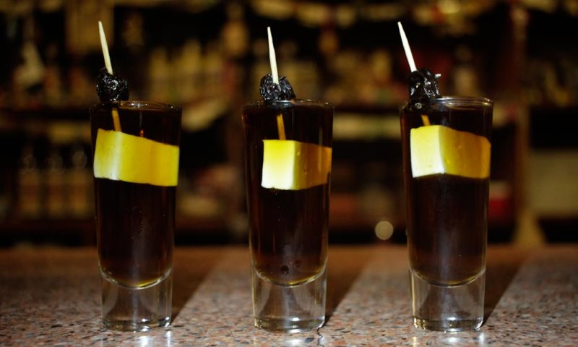
Se trata de la cantina más famosa de Puebla y es reconocida internacionalmente
gracias a su tradicional bebida “la Pasita” « es un licor de uva pasa que se sirve
con una pequeña porción de queso y una fruta seca» que se prepara de forma artesanal.
“Dos cuadras de pasita,
cinco cuadras de pasita”

Slide 6
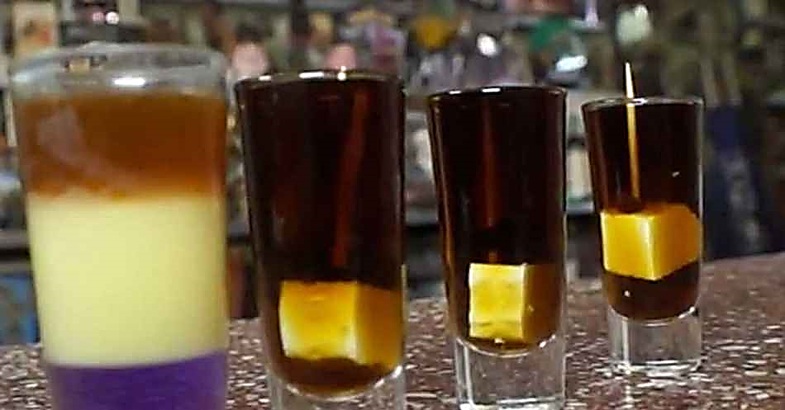
Cuenta la tradición y el mito, que La Pasita se hizo famosa porque servía bebidas
según el número de calles que el consumidor podría aguantar en pie
luego de consumirlas, ya que los efectos de este dulce licor hacía que las personas cayeran por los efectos del alcohol.
Incluso había quienes pedían su “pasita”
para cuadra y media,
dos cuadras,
cinco cuadras, en fin;
cada quien sabía su medida;
fue en la década
de los cincuenta del siglo XX cuando se hizo famosa.

Slide 7
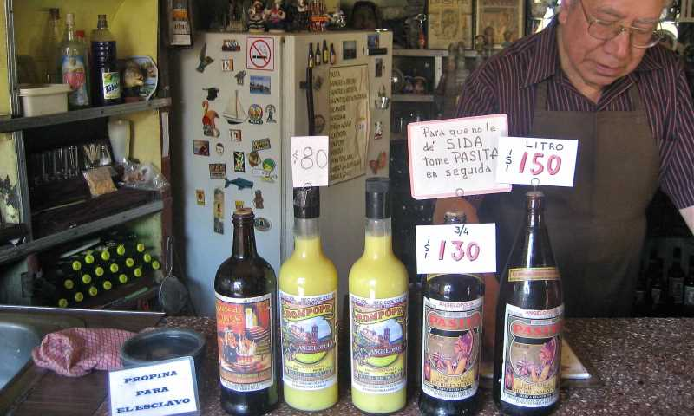
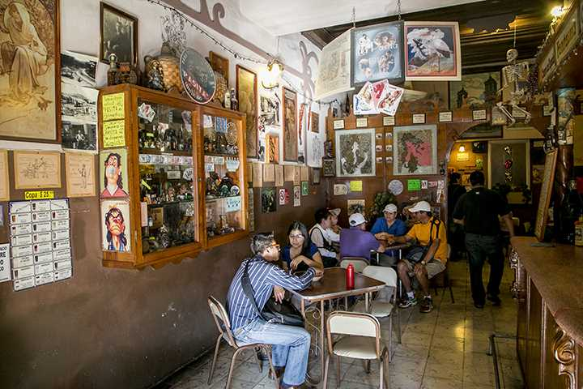
A lo largo de su historia ha sido visitada por artistas, estudiantes universitarios,
políticos y personalidades de la cultura de Puebla México y el mundo.
El horario de la Pasita
es de 12:30 a 17:30 horas, muchas ocasiones
se le ha pedido
a sus propietarios
que la abrieran más tiempo,
pero ellos dicen que
“de lo bueno poco”.

Slide 8
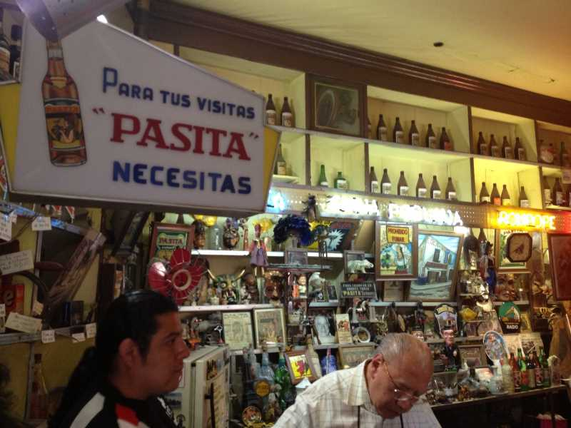
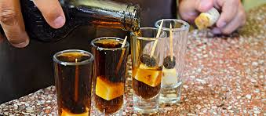
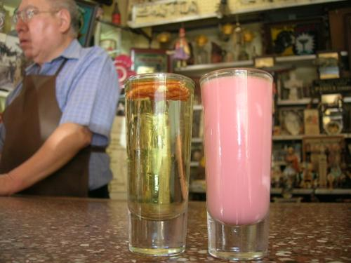
La Pasita ofrece cerca de 22 bebidas entre las que destacan:
• La Sangre de Brujas:
Licor de zarzamora con jamaica.
• La Pasita:
Licor de uva pasa que se acompaña
con un pedazo de queso y una pasa ensartados en un palillo.

Slide 9
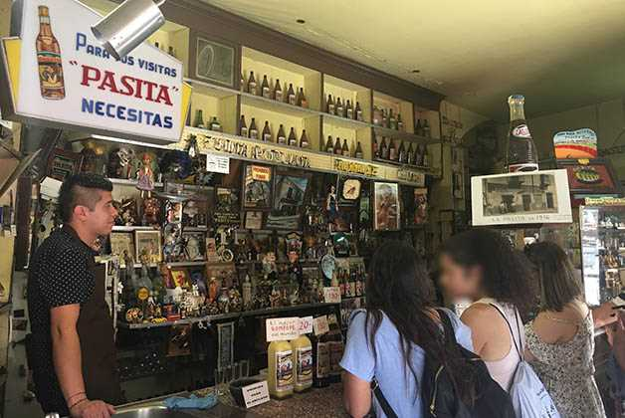
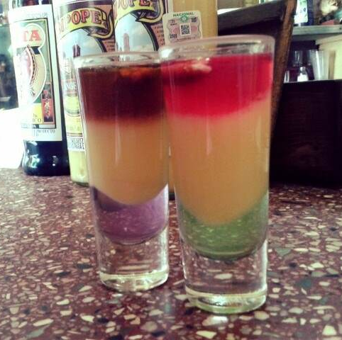
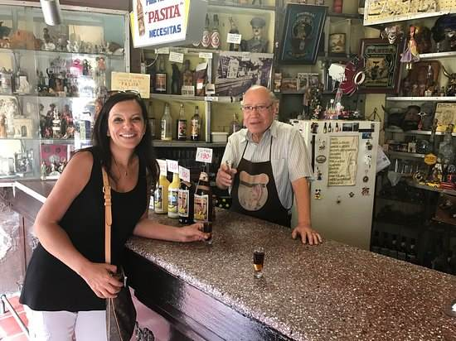
• La Sangre de Artista:
Licor de membrillo y chabacano.
• Amotilado de Naranja:
Licor de naranja.

Slide 10
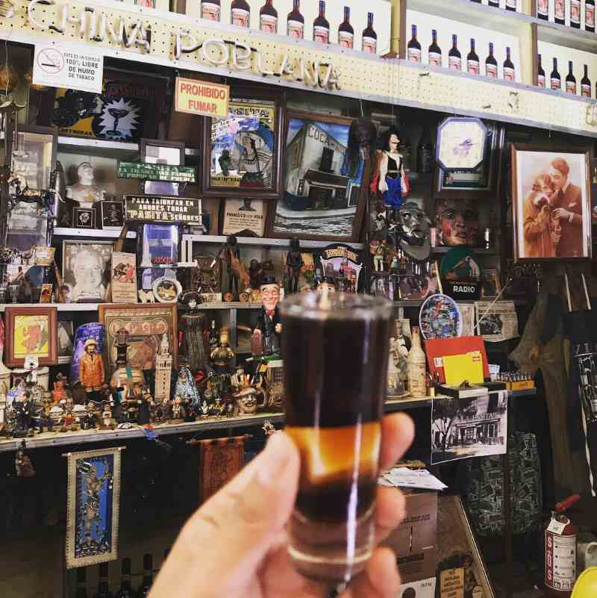
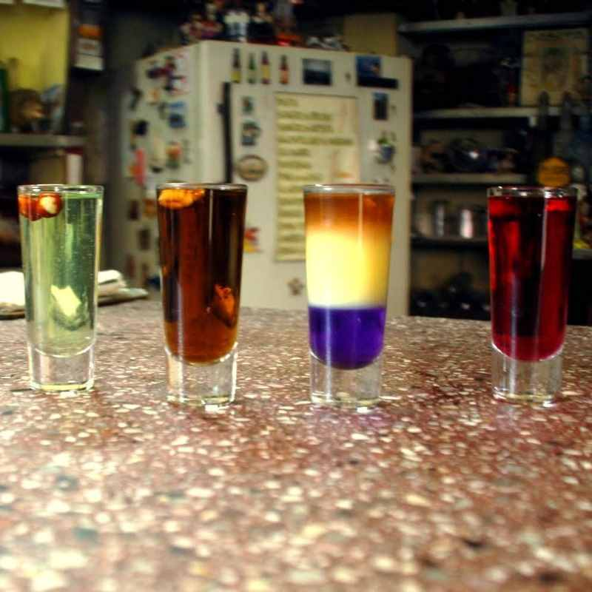
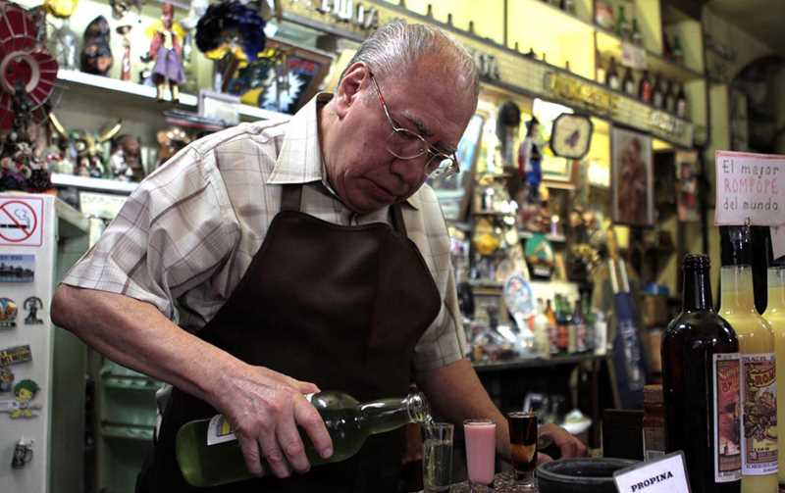
• Fantasma:
Licor de coco.
• Calambre:
Licor de limón.

Slide 11
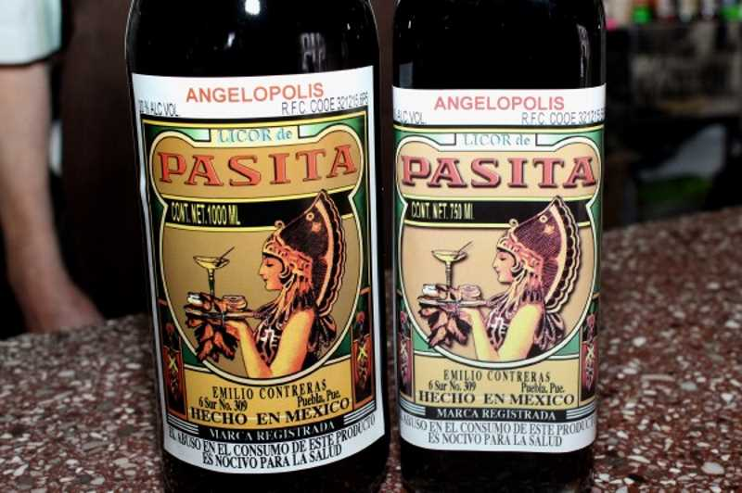
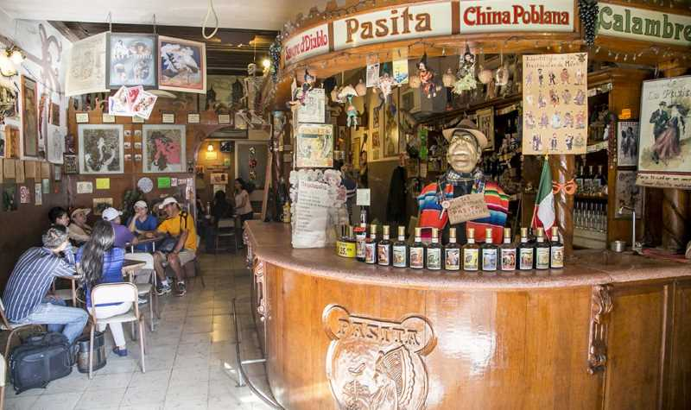
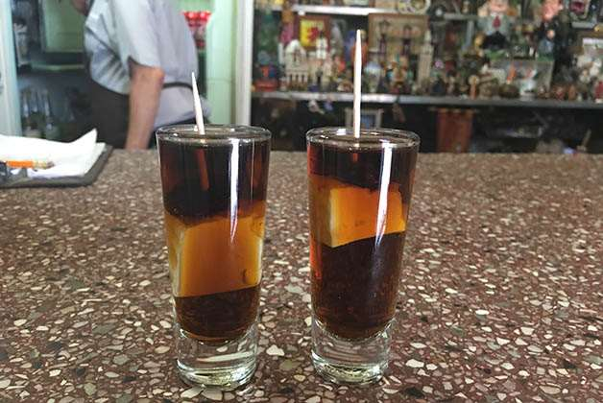
• Almendra:
Licor de almendra.
• Piña en su Jugo:
Licor de piña.
• Fantasma:
Licor de coco.

Slide 12
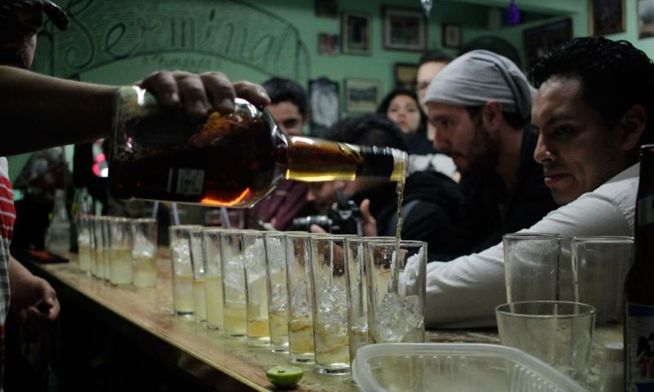
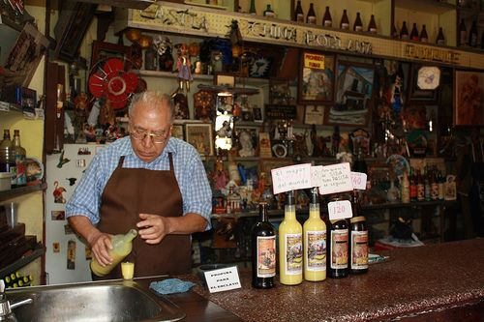
• Rompope:
Huevos y leche.
• Anisado:
Licor de anís.
• Calambre.
• Sangre de Diablo.
• Piña helada.

Slide 13
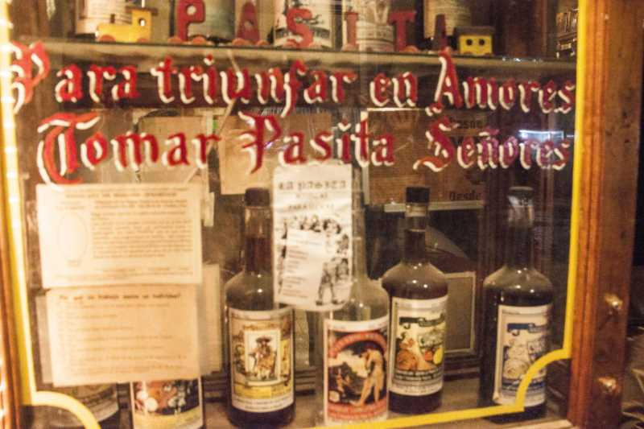
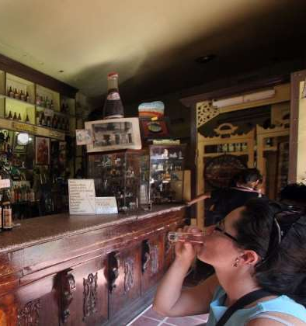
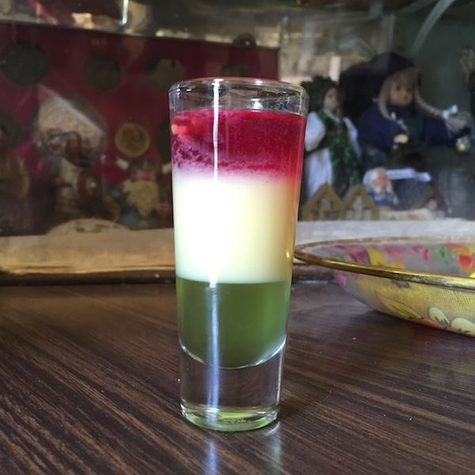
• China Poblana:
Licor de zarzamora, jamaica,
rompope y licor de menta.
• Crema a Go-go.

Slide 14
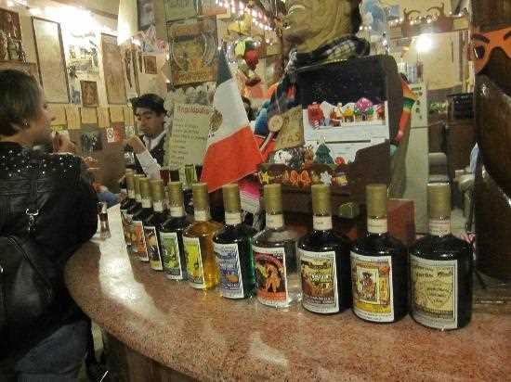
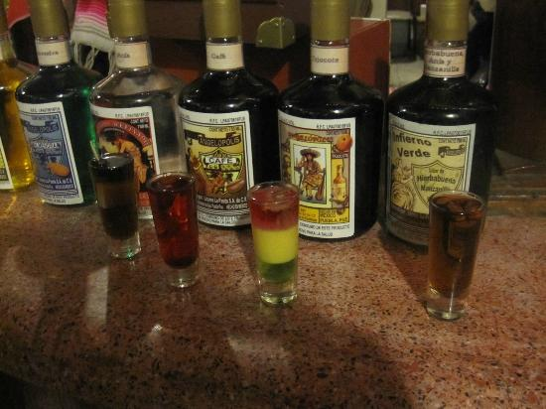
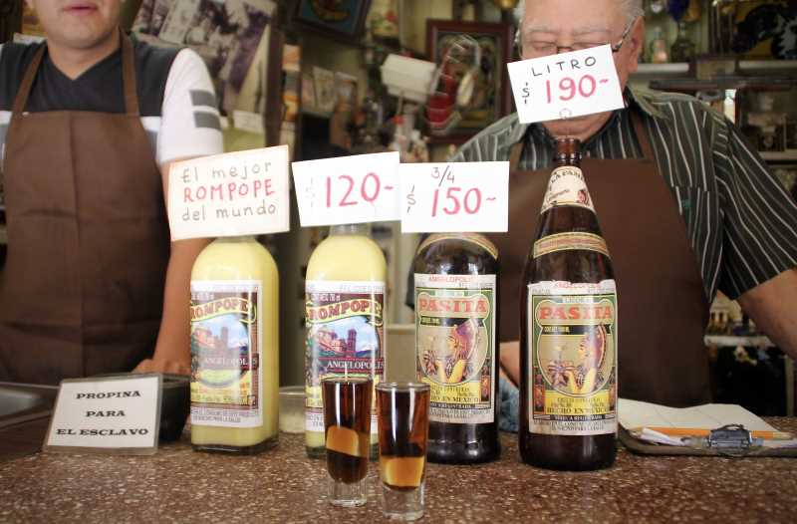
• Charro con Espuelas:
Licor de tejocote, rompope
y crema de cacao.
• Sangre de Diablo.
• Piña helada.

Slide 15
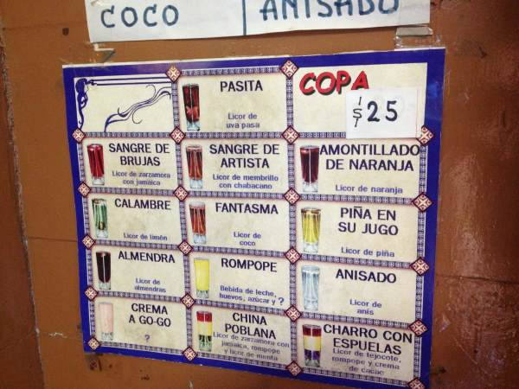

Slide 16

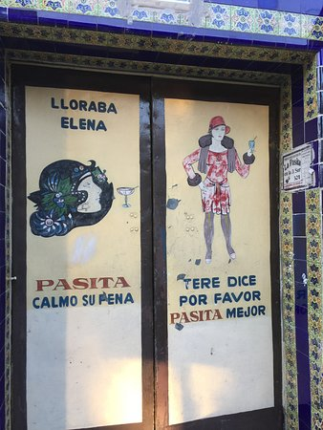


Slide 17
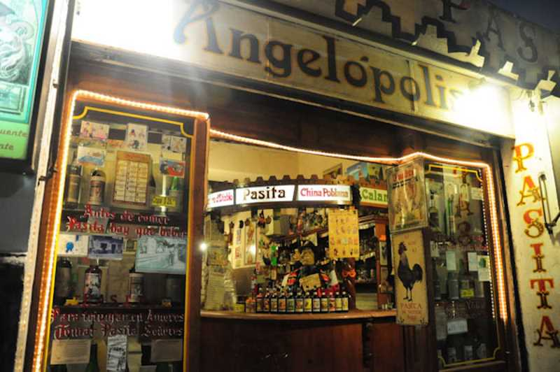
Leyenda, mito o realidad

Slide 18
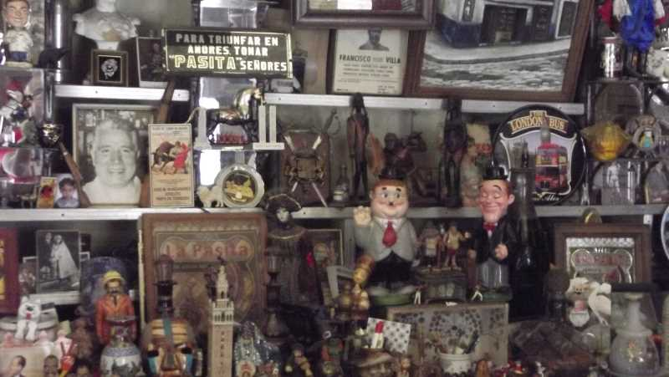
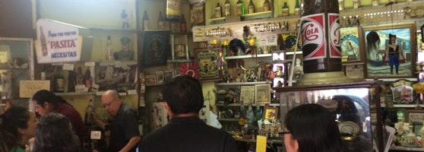
Se cuenta que en la Pasita por muchos años se ha hecho un concurso
que trata de comprobar la resistencia de los consumidores:
“Quien aguante a tomarse 100 copas de pasita se gana mil pesos y las copas son gratis”

Slide 19
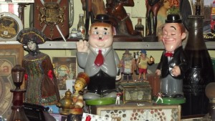
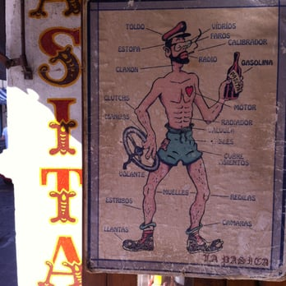
Un hombre de apodo El Peterete
se tomó 100 copitas de pasita
y recibió un premio de mil pesos;
años más tarde un joven
de nacionalidad española
y de tan sólo 27 años de edad
intentó igualar la hazaña del Peterete,
pero sólo consiguió beber 93 copitas
y calló desmayado,
tuvo que recibir los primeros auxilios
por parte de la Cruz Roja.

Slide 20
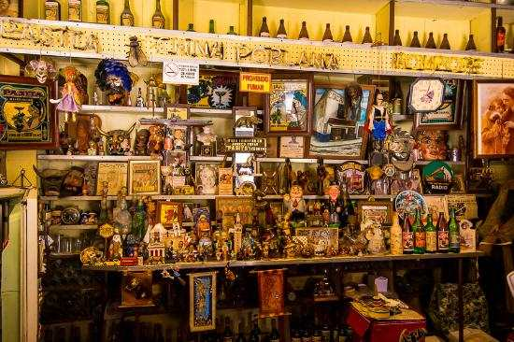
La Pasita y el Museo de lo increíble

Slide 21
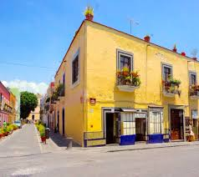
También se observan billetes, monedas de diferentes partes del mundo,
firmas de autógrafos
de personajes
que han visitado La Pasita, Fotos antiguas,
recortes de periódicos
con datos curiosos,
bromas y otros objetos.

Slide 22
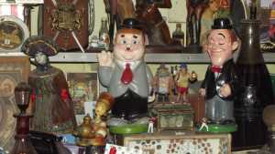
Además de degustar esos deliciosos licores podemos entretenernos observando curiosidades como:
la brocha con que se pintó el mar rojo, la herradura del caballo de Troya,
la Granada que le voló la mano al manco
de Álvaro Obregón y un sinfín de cosas
que muchos de los consumidores
de este lugar no logran
apreciar.

Slide 23
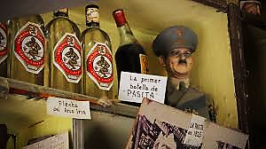

Slide 24
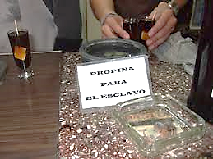

Slide 25

Imagenes y texto :
De la red
Música:
La pasita medley
Interprete:
Pedro Infante
Edición:
Eaglenest
Duración :
13 minutos
45 segundos
Chao
Auf wiedersehen
Au revoir
Hasta la vista
Pasenla Bien
___________________
eaglenest8@hotmail.com

Slide 26







12:00
¿Te ha gustado?
Puedes ver más entrando
Aquí
Además puedes recibir powerpoints en tu correo electrónico suscribiéndote aquí:

